Slide 1

초기 동아시아 세계의 형성
초기 문명의 중심지로서의 황하문명
황하문명에서 발생한 고대 권력국가
동아시아 세계의 질서의 중심
책봉조공체제 성립

Slide 2
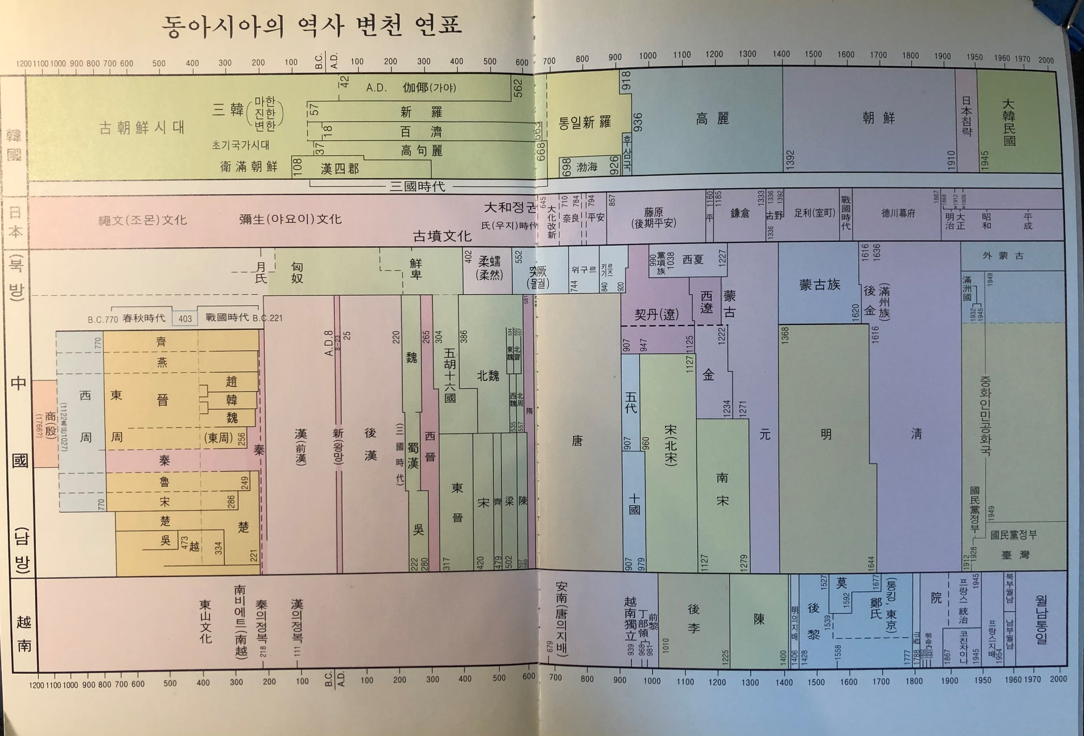

Slide 3
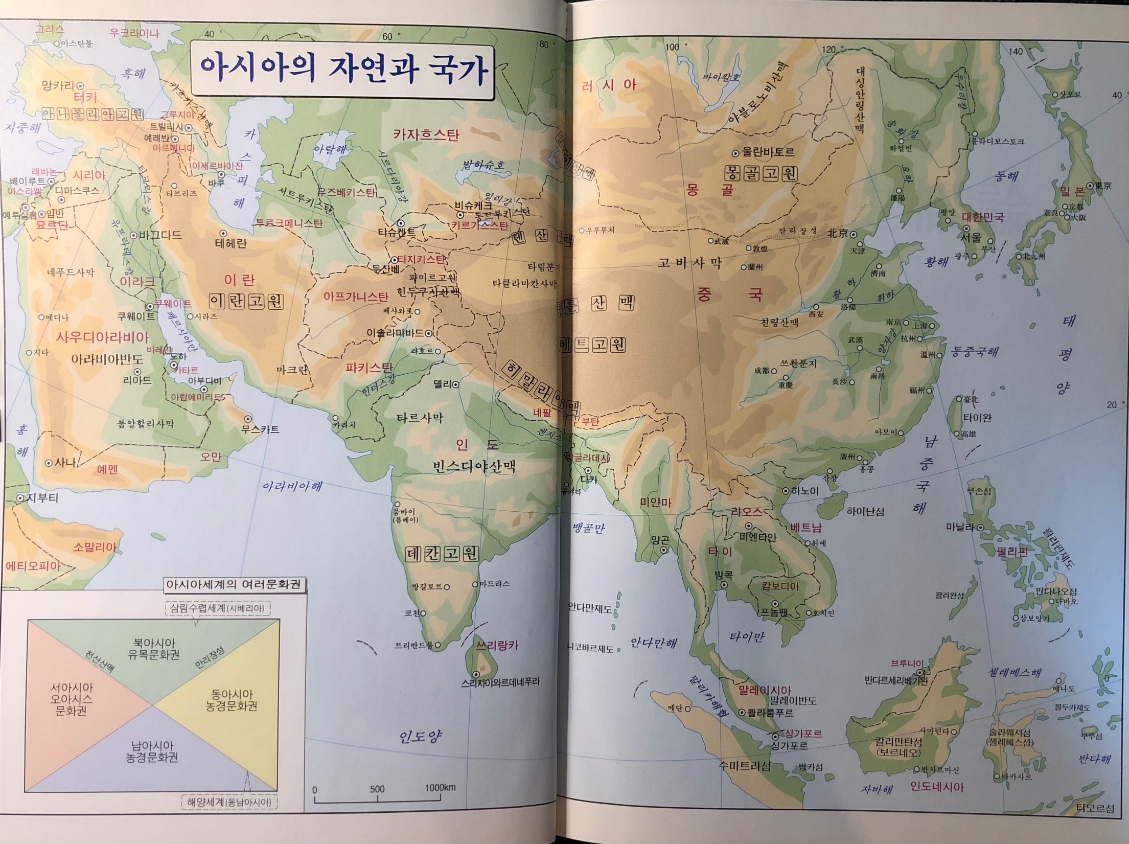

Slide 4
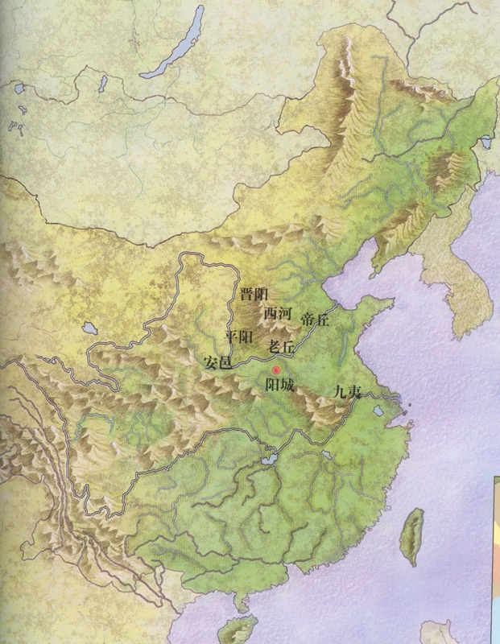
중국 최초의 국가 하(夏)의 형세도BC2070~1600)

Slide 5
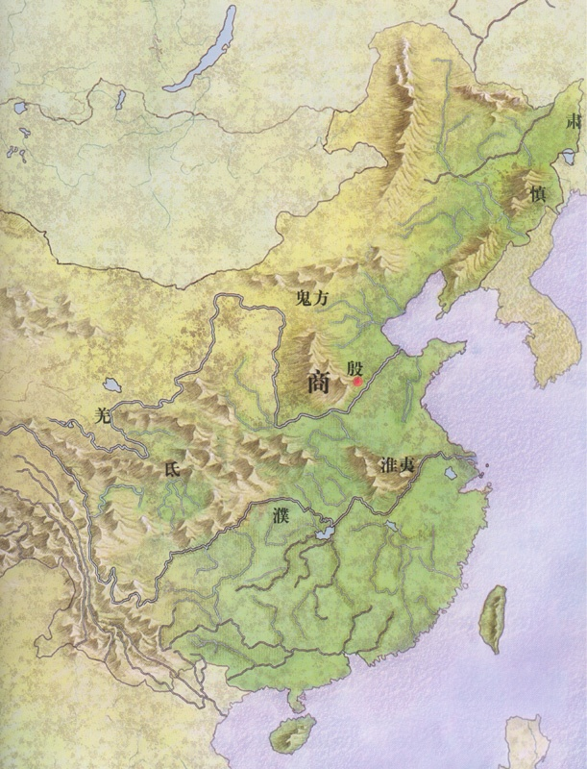
상(商)의 형세도 BC1600~1046)

Slide 6
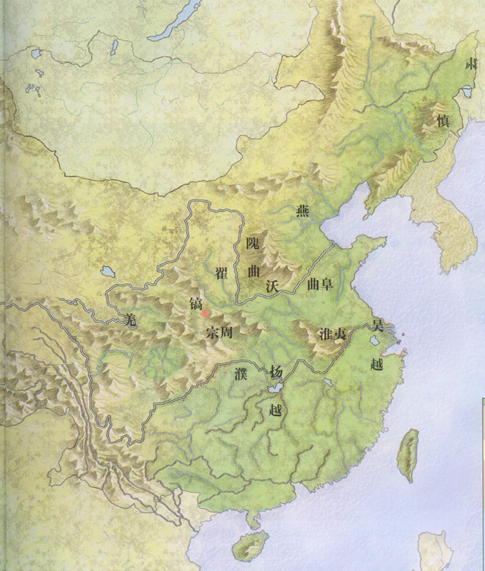
서주(西周)의 형세도 BC1046~770)

Slide 7
“중국” 개념의 등장
세계를 중화와 四夷 지역으로 이분하는 세계관
화이사상(華夷思想)=화이관(華夷觀), 중화사상(中華思想)
상왕조부터 시작되어 본격적 성립 시기는 춘추전국시대
‘중국’이라는 범주의 등장/ 춘추시대 中國 : 四夷(5方)
혈통이나 민족구별은 중시되지 않고 문화적인 공감대를 중시

Slide 8
중국의 정치체제의 변화
황제 지배체제
책봉조공 체제
하은/-주(서주, 춘추전국)-진제국

Slide 9
세계 통합의 질서 구축
화이사상에서 천하사상으로
상주교체(B.C.1040년 경) 후 천자의 등장
(西周王=天子)
전국시대 말기 중국 통합의 움직임
진시황의 등장은 중국의 (군주=황제=천자)를 현실화함

Slide 10
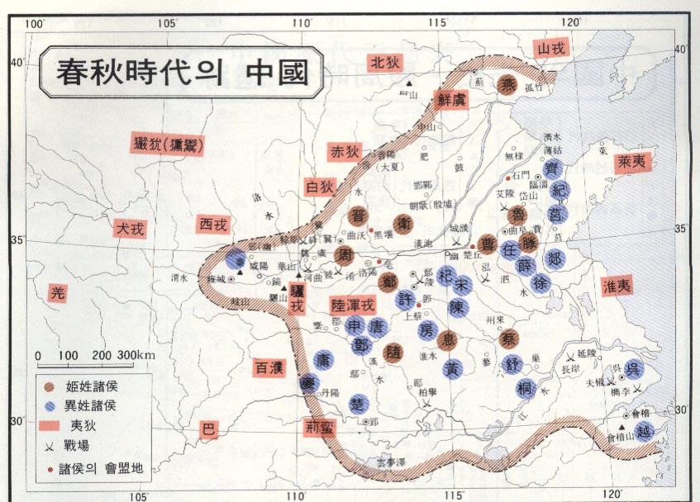
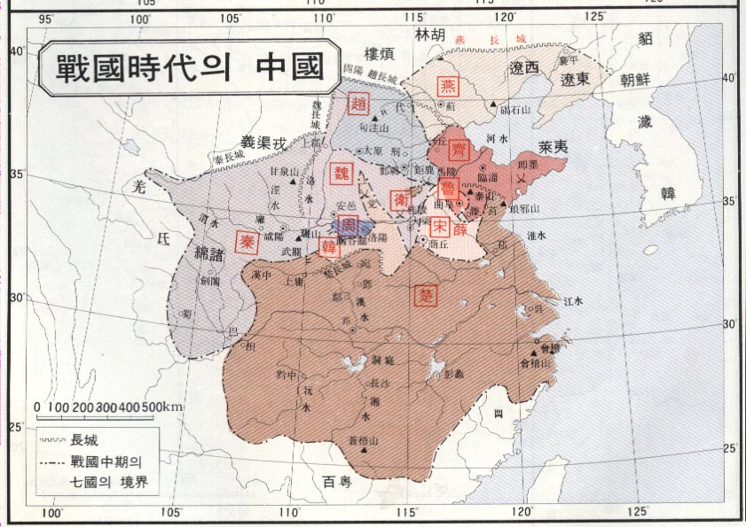
성읍국가(봉건제)에서 영토국가(군현제)
BC.770~403 춘추시대
BC.403~221 전국시대
Notes:
지도 출처: 동아한중일사전, 동아출판사.

Slide 11
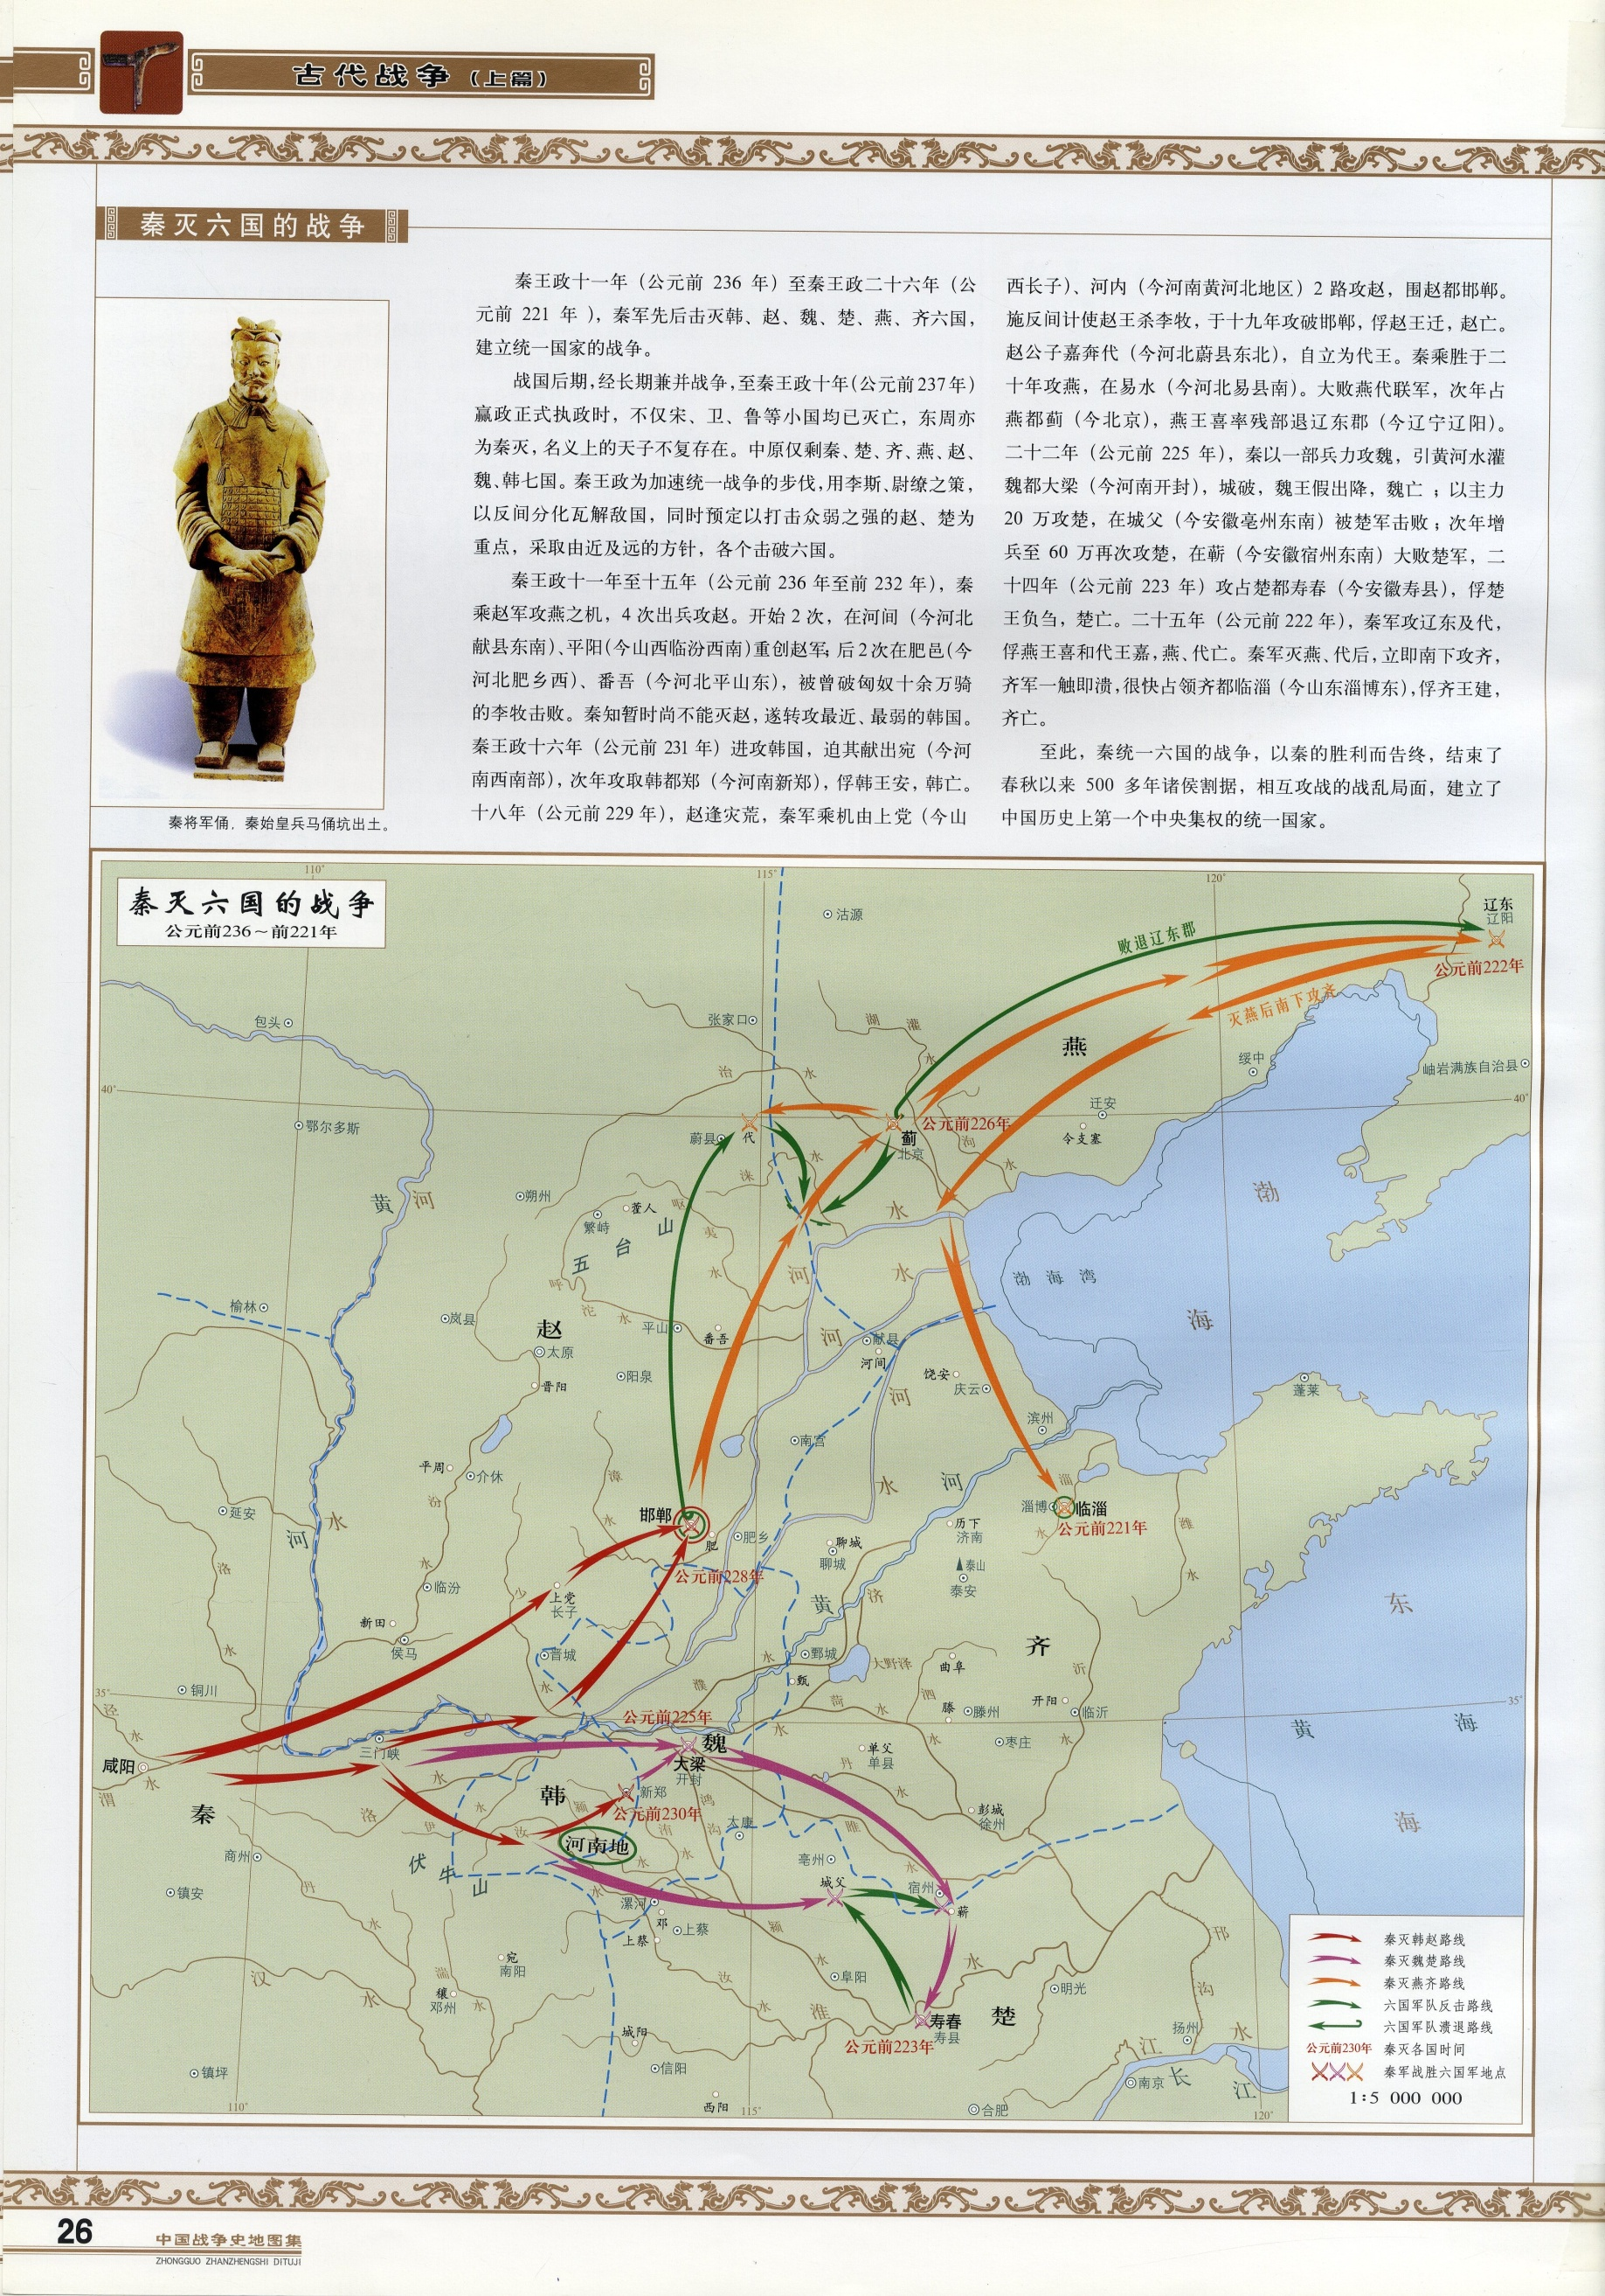
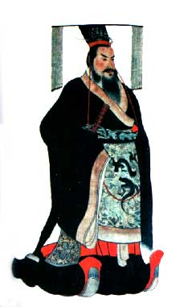
진시황제와 통일 전쟁(중국전쟁사지도집)

Slide 12
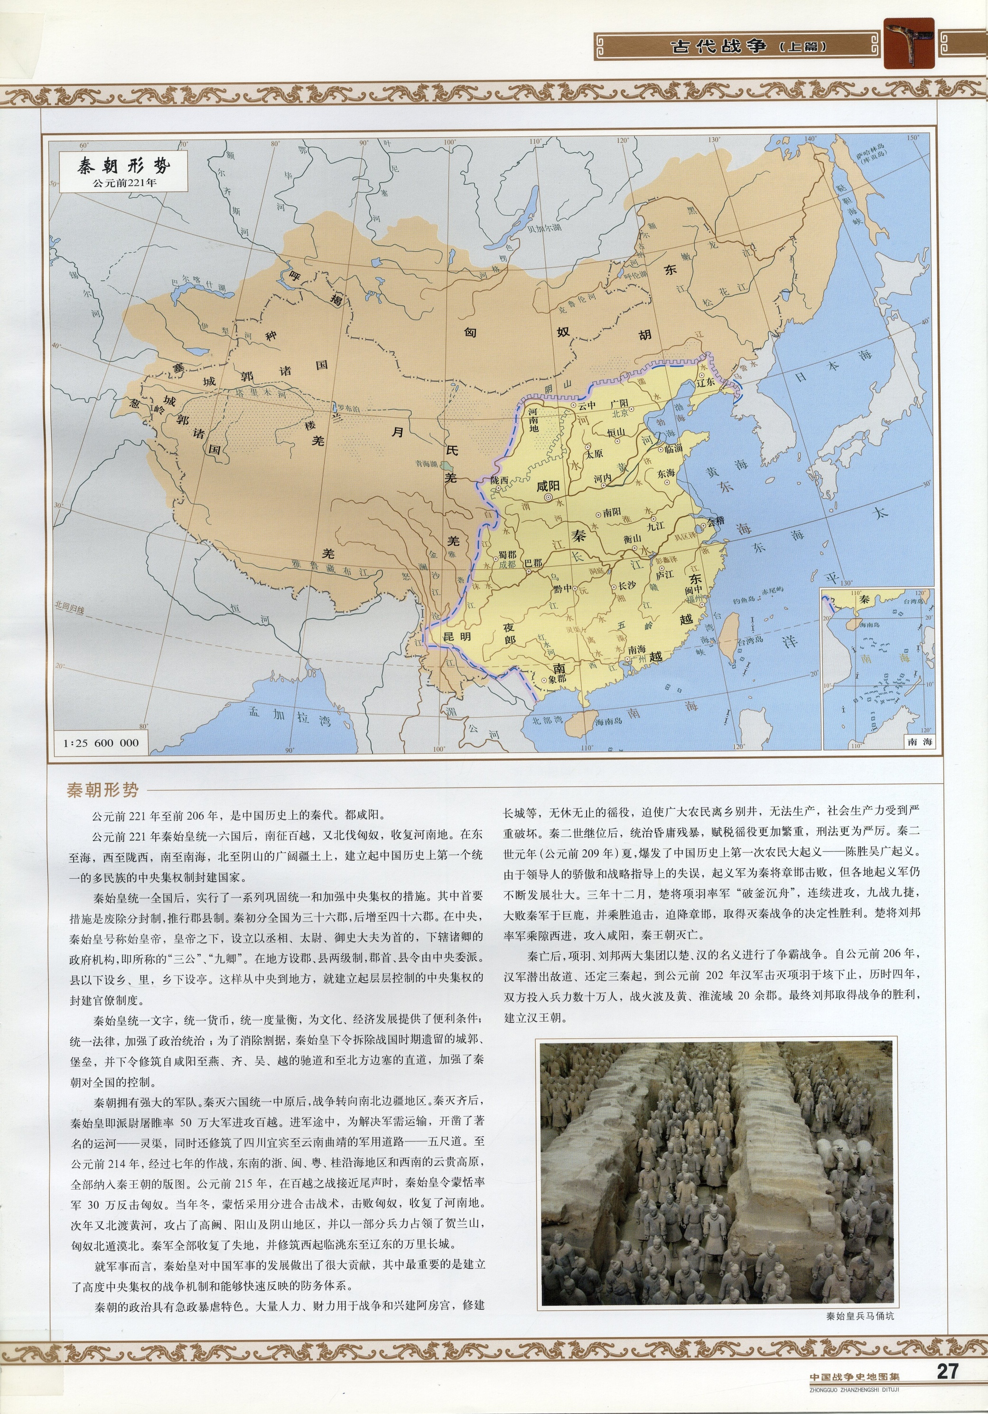
秦帝國과 동아시아 (중국전쟁사지도집)

Slide 13
천하사상과 天子
중국의 군주는 ‘天子’
중국의 군주가 되는 자는 天의 命에 의해서 지배자로 등장한다는 개념
내적으로는 중국의 지역적 확장과 함께 다양한 문화를 포섭하기 위한 방편
외적으로는 이족들을 지배할 수 있는 논리적 근거를 제공
秦帝國의 등장 후에도 계승되어 중국의 황제는 천자와 병칭됨

Slide 14
漢代 황제의 새(璽)
《漢官舊儀》天子六璽
：皇帝行璽——凡封命（諸侯王及官員）用之
；皇帝之璽——凡賜諸侯王書用之
；皇帝信璽——凡發兵用之
；天子行璽——征召大臣用之
；天子之璽——策拜外國事務用之
；天子信璽——事天地鬼神。

Slide 15
서주 봉건제도에서 천하의 구조
周 天子
(天下지배)
諸侯
(제후국지배)
大夫
(一家 지배)

Slide 16
帝國 전제군주제에서의 郡縣制
황제
천하지배
郡縣民
郡縣民
郡縣民
郡縣民
郡縣民

Slide 17
秦제국의 출현 의의 및 특징
제국의 출현 의의 : 동아시아 거대 지역을 지배하는 절대자의 출현
중국 뿐 아니라 동아시아 전 지역에 막강한 영향력 행사
강력한 중앙집권력 행사
권력 행사를 원활히 하기 위한 법률제도, 관료제도, 조세제도 등이 일찍이 발전

Slide 18
진제국의 정복전쟁
진시황이 장군 몽염을 보내 흉노를 공격함
북방공략
始皇乃使將軍蒙恬發兵三十萬人北擊胡，略取河南地。【正義】今靈、夏、勝等州，秦略取之。-史記12 秦始皇32년(P.252)
남방공략
南粵王趙佗 ，真定人也。師古曰：「真定，本趙國之縣也。佗音徒何反。」 秦并天下，略定揚粵，師古曰：「本揚州之分，故云揚粵。」 置桂林、南海、象郡，以適徙民與粵雜處。- 漢書 70卷 西南夷兩粵朝鮮傳第, 南粵(P.3847)
중화의 지역을 넘어 세계에 대한 지배
진시황이 조타를 보내 남월지역을 공격함

Slide 19
중국 천자의 천하 지배
진 제국의 멸망(B.C.207)으로 천하지배는 곧 좌절됨
천하지배의 이념은 황제지배체제를 계승한 漢 제국으로 이어짐
한제국은 진과는 다른 방식의 천하지배를 계획함

